Slide 1
TIẾNG VIỆT 2
Tập 2
Tuần 29
Bài viết 1: Buổi trưa hè

Slide 2

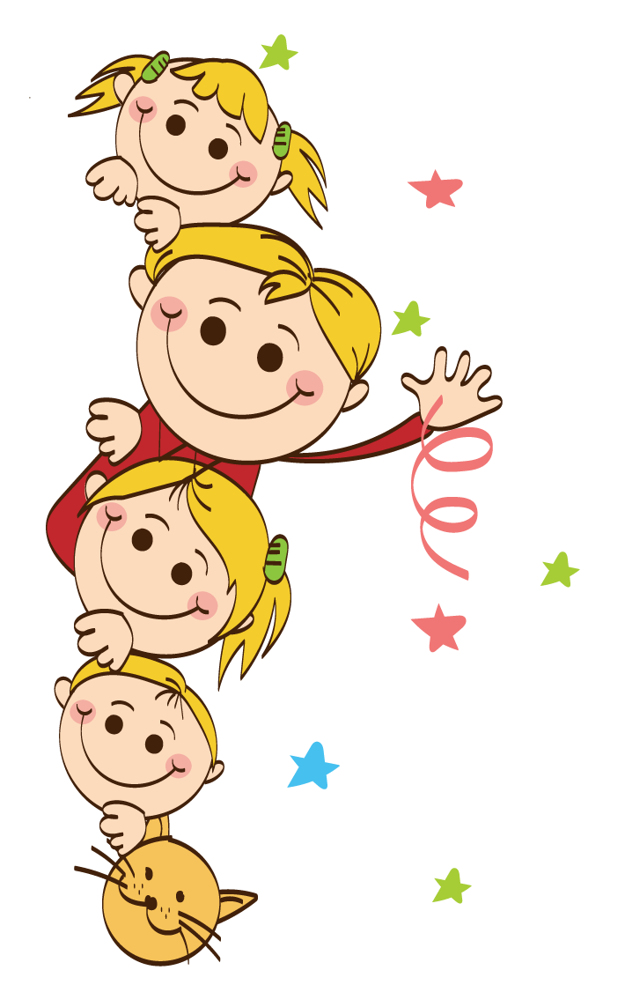

KHỞI ĐỘNG

Slide 3


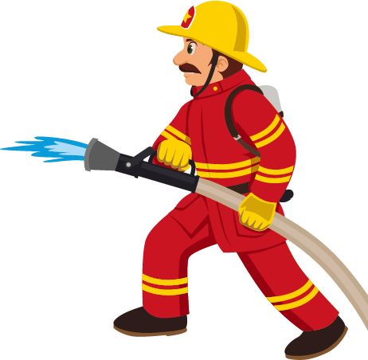




LÍNH CỨU HỎA
Các em hãy hóa thân thành lính cứu hỏa để cứu các bạn nhỏ
bằng cách trả lời đúng các câu hỏi nhé!

Slide 4

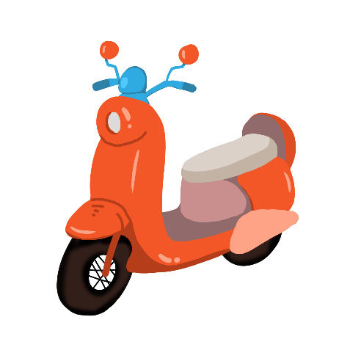
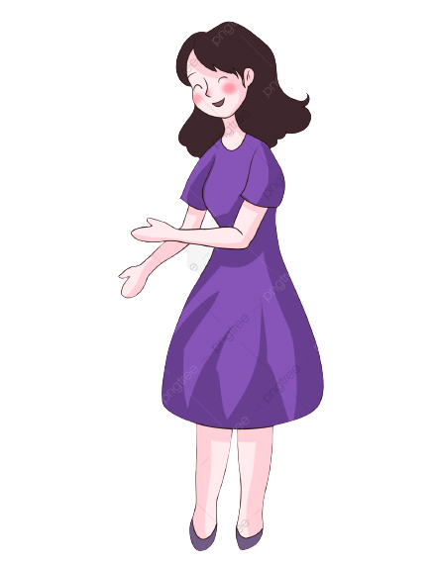


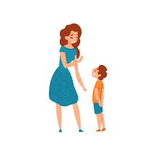



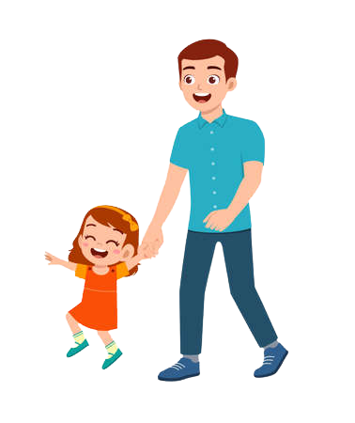

1
2
3
4
5
Notes:
Bấm hịnh trái tim khi trả lời câu hỏi xong

Slide 5
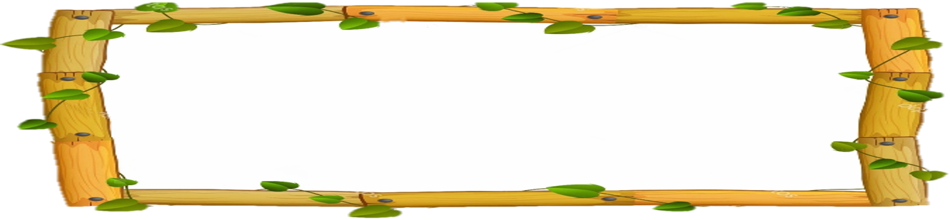

Trong bài “ Buổi trưa hè”, bạn nhỏ nghe thấy âm thanh nào?
–
A. Tiếng tằm ăn dâu
B. Tiếng mọi người lao xao
C. Tiếng mưa rào
–

Slide 6
Vì sao giữa buổi trưa hè, bạn nhỏ lại có thể nghe thấy tiếng tằm ăn dâu?
A. Vì trưa hè rất nắng
B.Vì trưa hè nhiều gió
C. Vì trưa hè rất yên tĩnh

Slide 7
Bài thơ “ Buổi trưa hè” nói về điều gì?
Bài thơ miêu tả một trưa hè yên ả nhưng vẫn thấy hoạt động của muôn loài : cỏ cây, con vật, con người, vẫn nghe thấy tiếng tằm ăn dâu,tiếng tay bà thay lá lao xao.

Slide 8
Các từ ngữ sau: lim dim, êm ả, thơm, vắng, chập chờn, âm thầm, rạo rực, lao xao.
là từ chỉ gì?
A. Từ chỉ hoạt động
B. Từ chỉ đặc điểm
C. Từ chỉ sự vật

Slide 9
Các từ ngữ sau: nằm, nghỉ, ngẫm nghĩ, nhai, vờn, ngủ, nghe, là từ chỉ ?
A. Từ chỉ hoạt động
B. Từ chỉ đặc điểm
C. Từ chỉ sự vật

Slide 10
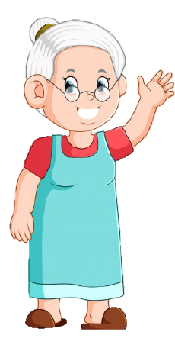



Vậy là tất cả mọi người đã an toàn. Xin cảm ơn các chú lính cứu hỏa!

Slide 11
Buổi trưa hè
Buổi trưa lim dim
Nghìn con mắt lá
Bóng cũng nằm im
Trong vườn êm ả.
Bò ơi, bò nghỉ
Sau buổi cày mai
Có gì ngẫm nghĩ
Nhai mãi, nhai hoài…
Hoa đại thơm hơn
Giữa giờ trưa vắng
Con bướm chập chờn
Vờn đôi cánh nắng.

Slide 12
Buổi trưa hè
1. Bài thơ viết về điều gì ?
Buổi trưa lim dim
Nghìn con mắt lá
Bóng cũng nằm im
Trong vườn êm ả.
Bò ơi, bò nghỉ
Sau buổi cày mai
Có gì ngẫm nghĩ
Nhai mãi, nhai hoài…
Hoa đại thơm hơn
Giữa giờ trưa vắng
Con bướm chập chờn
Vờn đôi cánh nắng.
Bài thơ miêu tả một buổi trưa hè yên ả nhưng vẫn thấy hoạt động của muôn loài. Qua bài thơ, em thêm yêu buổi trưa hè, yêu thiên nhiên…
2. Bài chính tả có mấy dòng? Mỗi dòng có mấy chữ ?
- Bài thơ có 12 dòng. Mỗi dòng có 4 chữ.
3. Tên bài được viết ở vị trí nào?
- Giữa trang vở, cách lề vở khoảng 4 ô li.
4. Chữ đầu dòng viết như thế nào?
- Viết hoa. Viết cách lề vở khoảng 3 ô li.

Slide 13
Buổi trưa hè
LUYỆN TỪ KHÓ
Buổi trưa lim dim
Nghìn con mắt lá
Bóng cũng nằm im
Trong vườn êm ả.
Bò ơi, bò nghỉ
Sau buổi cày mai
Có gì ngẫm nghĩ
Nhai mãi, nhai hoài…
Hoa đại thơm hơn
Giữa giờ trưa vắng
Con bướm chập chờn
Vờn đôi cánh nắng.
- lim dim
- ngẫm nghĩ
- nhai hoài
- chập chờn

Slide 14
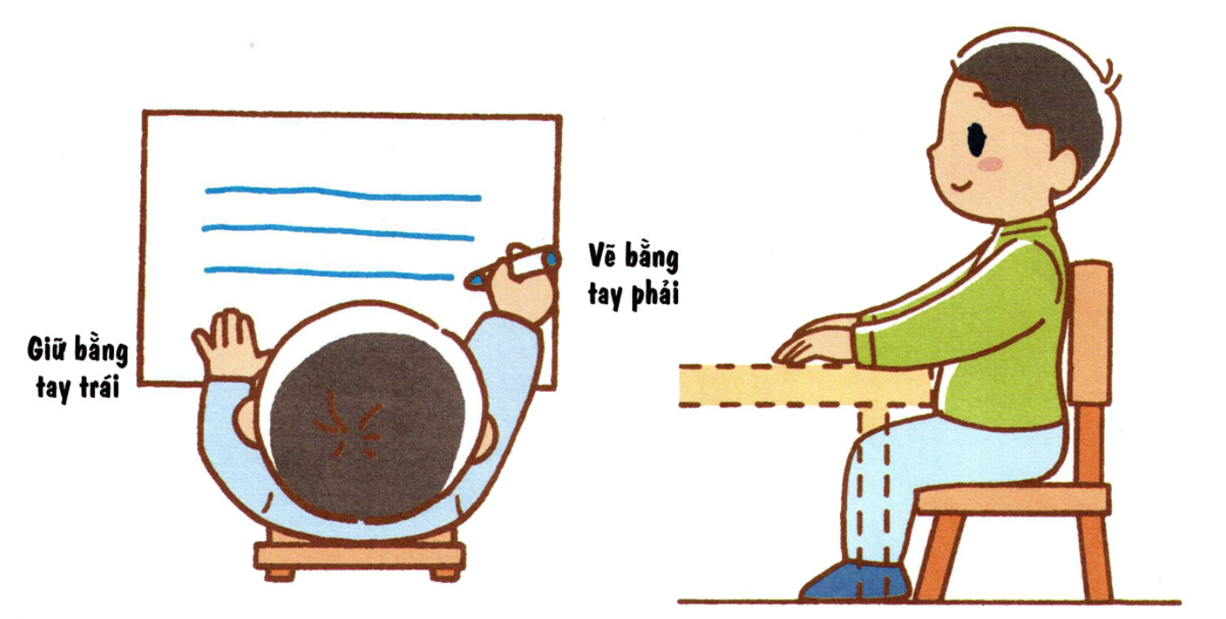
Lưu ý tư thế ngồi viết
1 tay cầm viết
1 tay giữ trang vở
ADD YOUR TITLE
Thẳng lưng. Chân đặt thoải mái, đúng vị trí
Khoảng cách từ mắt đến vở 25 đến 30 cm

Slide 15

Học sinh viết bài
vào vở LUYỆN VIẾT

Slide 16
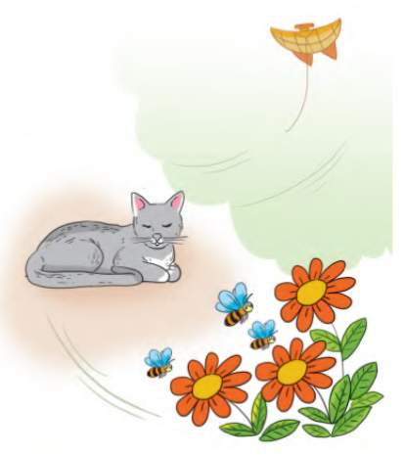
2.Tìm chữ hoặc dấu thanh phù hợp?
a) Chữ r, d hay gi?
Mùa gì dịu nắng
Mây nhẹ nhàng bay
Gió khẽ rung cây
Lá vàng rơi rụng?
b) Dấu hỏi hay dấu ngã?
Gió ơ rất xa, rất rất xa
Gió thích chơi thân với mọi nhà
Gió cù khe khe anh mèo mướp
Ru đàn ong mật đến thăm hoa.
Ở
khẽ
Rủ

Slide 17
3.Chọn tiếng trong ngoặc đơn phù hợp với ô trống:
a) (ra, da, gia):
Gia đình ra vào ra sức cặp da
b) (vỏ, võ):
Vỏ cam múa võ vỏ trứng võ sĩ
Fb: Đinh Phương. Zalo: 00969009554

